Slide 1
TÀI LIỆU
TỔNG CỤC ĐƯỜNG BỘ VIỆT NAM
GIẢNG DẠY VỀ PHÒNG, CHỐNG TÁC HẠI CỦA RƯỢU, BIA
KHI THAM GIA GIAO THÔNG
Dùng cho các lớp đào tạo lái xe
Hà Nội, tháng 11/2019

Slide 2
LỜI NÓI ĐẦU
Luật phòng, chống tác hại của rượu, bia số 44/2019/QH14 được Quốc hội nước Cộng hòa Xã hội Chủ nghĩa Việt Nam khóa XIV kỳ họp thứ 7 thông qua ngày 4/6/2019, có hiệu lực từ ngày 01/01/2020.
Thông tư số 38/2019/TT-BGTVT ngày 08/10/2019 của Bộ trưởng Bộ Giao thông vận tải Sửa đổi, bổ sung một số điều Thông tư số 12/2017/TT-BGTVT ngày 15 tháng 4 năm 2017 của Bộ trưởng Bộ Giao thông vận tải quy định về đào tạo, sát hạch, cấp giấy phép lái xe cơ giới đường bộ, có quy định giảng dạy 02 giờ về “phòng chống tác hại của rượu, bia khi tham gia giao thông”.
Tổng cục Đường bộ Việt Nam biên soạn tài liệu “Phòng chống tác hại của rượu, bia khi tham gia giao thông” là một nội dung trong giáo trình “Đạo đức người lái xe và Văn hóa giao thông”.
Các cơ sở đào tạo lái xe có thể sử dụng tài liệu này làm giáo trình để đào tạo tại cơ sở hoặc tự biên soạn giáo trình để giảng dạy theo quy định của Luật Giáo dục nghề nghiệp.
Ý kiến đóng góp xin gửi về Tổng cục Đường bộ Việt Nam, Ô D 20 đường Tôn Thất Thuyết, Cầu Giấy, Hà Nội.
TỔNG CỤC ĐƯỜNG BỘ VIỆT NAM
Chủ biên:
TỔNG CỤC ĐƯỜNG BỘ VIỆT NAM
Biên soạn:
Ths.Vương Trọng Minh Hiệu đính:
Ths. Lương Duyên Thống Ks. Trần Quốc Tuấn

Slide 3
Sử dụng rượu, bia là thói quen tiêu dùng đã tồn tại lâu đời ở nhiều nước cũng như Việt Nam, được coi là phương tiện giao tiếp xã hội. Sử dụng rượu, bia ở liều lượng chừng mực, trên một số cá nhân có thể mang lại một số tác động tích cực. Tuy nhiên, do rượu, bia đều chứa cồn là chất gây nghiện, được Tổ chức Nghiên cứu Ung thư Quốc tế (IARC) xếp vào nhóm chất gây ung thư ¹, có tác động lên hầu hết các cơ quan trong cơ thể nên việc sử dụng rượu, bia có nguy cơ gây ra tác động với sức khỏe, xã hội, kinh tế và cần có cơ chế quản lý khác với các hàng hóa thông thường theo hướng phòng ngừa, hạn chế tác hại ngay từ khi con người tiếp cận sản phẩm này.
Đã có không ít những phân tích của nhà chức trách, các chuyên gia và báo chí đề cập về vấn đề tai nạn giao thông ở Việt Nam. Các nghiên cứu, phân tích chỉ ra rằng: Có nhiều nguyên nhân, gồm cả khách quan và chủ quan. Song nguyên nhân chủ quan được đề cập nhiều hơn cả. Trong đó việc sử dụng rượu, bia khi điều khiển phương tiện tham gia giao thông đã gây ra nhiều vụ tai nạn thảm khốc trong thời gian qua do khả năng điều khiển phương tiện suy giảm nhanh chóng khi nồng độ cồn trong máu tăng. Khi mới uống một chút (cỡ khoảng nửa cốc bia hoặc nửa ly rượu vang), khả năng phân tích, phản ứng, xử lý của người điều khiển phương tiện đã bị giảm rất nhanh. Ở mức 50 mg/100 ml máu các phản ứng cơ bản để điều khiển phương tiện một cách an toàn (duy trì tốc độ, giảm tốc, chuyển hướng) bắt đầu giảm nhanh ². Đặc biệt, khi sử dụng rượu bia, khả năng kiềm chế của người lái giảm, nguy hiểm hơn xuất hiện tâm lý “vẫn có thể lái xe an toàn” trong khi thực tế không phải như vậy. Do vậy, điều khiển phương tiện khi nồng độ cồn quá mức cho phép được coi là hành vi phạm tội tại phần lớn các quốc gia và bị xử lý rất nặng.
Tài liệu giảng dạy về phòng, chống tác hại của rượu, bia khi tham gia giao thông dùng để giảng dạy tại các cơ sở đào tạo lái xe và tuyên truyền tác hại của rượu, bia đối với người điều khiển phương tiện giao thông nói riêng và người sử dụng rượu, bia thường xuyên nói chung.
¹ Bệnh Viện K, Bộ Y tế
² Báo Việt Nam Net Bài viết của tác giả Trần Hữu Minh Phó chánh VP Ủy ban An toàn GT QG.

Slide 4
I. Tác hại của việc sử dụng rượu, bia
Tác hại của sử dụng rượu, bia đối với sức khỏe
Bằng chứng khoa học quốc tế cho thấy rượu, bia là nguyên nhân trực tiếp của ít nhất 30 bệnh, chấn thương và là nguyên nhân gián tiếp của ít nhất 200 loại bệnh tật nằm trong danh mục phân loại bệnh tật quốc tế ICD10 (một số tên bệnh đã có từ rượu như loạn thần do rượu, xơ gan do rượu, hội chứng rượu bào thai …), là một trong 4 yếu tố nguy cơ chính đối với các bệnh không lây nhiễm.
Sử dụng rượu, bia gây tổn thương đến nhiều cơ quan, chức năng của cơ thể như: gây ung thư (gan, khoang miệng, họng, thanh quản, thực quản, tụy, thận, đại – trực tràng, vú); gây rối loạn tâm thần kinh (loạn thần, trầm cảm, rối loạn lo âu, giảm khả năng tư duy); bệnh tim mạch (nhồi máu cơ tim, đột quỵ); bệnh tiêu hóa (tổn thương gan, xơ gan, viêm tụy cấp tính hoặc mạn tính); ảnh hưởng tới chất lượng giống nòi và phát triển bào thai; suy giảm miễn dịch… ³
Trên thế giới, mỗi năm rượu, bia là nguyên nhân gây tử vong cho 3,3 triệu người, chiếm 5,9% tổng số tử vong, làm mất 5,1 % số năm sống khỏe mạnh của con người, tương đương gánh nặng về sức khỏe do hút thuốc là gây ra.
Tại Việt Nam, rượu, bia xếp thứ 05 trong 15 yếu tố nguy cơ sức khỏe hàng đầu
⁴. Số liệu thống kê chưa đầy đủ cho thấy năm 2012 có 8,3% số trường hợp tử vong
liên quan đến sử dụng rượu, bia ⁵, 71,7% trường hợp tử vong do xơ gan ở nam và 36,2% trường hợp tử vong do tai nạn giao thông ở nam là du sử dụng rượu, bia. 15% số giường bệnh tại các bệnh viện tâm thần dành cho điều trị người bệnh loạn thần do rượu, bia. Bên cạnh đó, tổn hại sức khỏe do ngộ độc rượu, bia trong đó có rượu, bia không đảm bảo chất lượng, không kiểm soát được nguồn gốc rượu, bia pha từ cồn công nghiệp.
Tác hại của sử dụng rượu bia, đối với gia đình và xã hội
Nếu so với hút thuốc lá thì các hệ lụy về mặt xã hội do sử dụng rượu, bia gây ra nghiêm trọng hơn nhiều, bao gồm: tai nạn giao thông, chấn thương, bạo lực gia đình, mất an ninh trật tự, gia tặng khoảng cách giàu nghèo.
Tại Việt Nam, rượu, bia là một trong 03 nguyên nhận hàng đầu làm gia tăng tỷ lệ tai nạn giao thông ở nam giới độ tuổi từ 15-49 ⁶. Theo báo cáo của WHO (2014) tai
³ Tổ chức Y tế thế giới, Báo cáo toàn cầu về thực trạng đồ uống có cồn và sức khỏe năm 2011, 2014.
⁴ Intitute of Health Metrics and Evaluation (2013). Global burden of diseases study.
⁵ WHO Global in formation system on alcohol and halth, 2014.
⁶ Chạy quá tốc độ, lấn làn và sử dụng rượu, bia tham gia giao thông, Cục CSGT – Bộ Công an, 2014.

Slide 5
nạn giao thông liên quan đến rượu, bia ước tính chiếm 36,2% ở nam giới và 0,7% ở nữ giới ⁷. Nghiên cứu của WHO phối hợp với Ủy ban An toàn giao thông quốc gia trên 14.990 nạn nhân tai nạn giao thông nhập viện tại 6 tỉnh ⁸ thì 28% người đi xe máy có nồng độ cồn trong máu cao hơn mức cho phép (50 mg/dl), 63,4% người lái xe ô tô có nồng độ cồn trong máu cao hơn mức cho phép ( 0 mg/dl). ⁹
Thống kê hằng năm có khoảng 800 ca tử vong do bạo lực có liên quan đến sử dụng rượu, bia; Khoảng gần 30 % số vụ gây rối trật tự xã hội có liên quan đến sử dụng rượu, bia; Phạm pháp hình sự liên quan đến rượu, bia trong độ tuổi trước 30 chiếm tới 70% ¹⁰.
Nhiều hộ gia đình Việt Nam (HGĐ) đang đối mặt với các vấn đề liên quan đến rượu, bia: 11% HGĐ xảy ra bạo lực gia đình mà nạn nhân chủ yếu là phụ nữ, người già và trẻ em ¹¹. Tỷ lệ trẻ em Việt Nam chịu tác hại từ việc sử dụng rượu, bia của người khác thuộc nhóm 2 nước cao nhất ¹².
Tình trạng người dân ở các khu vực kém phát triển hơn uống rượu, bia ở mức có hại hiện nay là yếu tố nguy cơ có thể góp phần gia tăng khoảng cách giàu nghèo¹³. Tác hại từ việc sử dụng rượu, bia của người lớn đối với trẻ em được ghi nhận phổ biến hơn các hộ gia đình ở nông thôn, thu nhập thấp và có người sử dụng nhiều rượu, bia. Phụ nữ và trẻ em, đồng bào dân tộc thiểu số đang là đối tượng gánh chịu tác hại từ việc sử dụng rượu, bia¹⁴, trong đó người dân tộc thiểu số chịu hậu quả cao gấp 3 đến 4 lần so với người Kinh. ¹⁵
3. Tác hại của sử dụng rượu bia đối với kinh tế
Sử dụng rượu, bia có thể gây ra gánh nặng kinh tế đối với cá nhân, gia đình và xã hội do các phí tổn về chăm sóc sức khỏe, giảm hoặc mất năng suất lao động và giải quyết các hậu quả xã hội khác. Chi tiêu cho rượu, bia chiếm tỷ trọng đáng kể trong tổng chi tiêu của các hộ nghèo và là nguyên nhân làm cho tình trạng nghèo đói tăng thêm. Theo Thống kê của WHO, phí tổn kinh tế do rượu, bia chiếm từ 1,3% - 3,3 % GDP của mỗi quốc gia, trong đó chi phí giản tiếp thường nhiều hơn gấp 2 lần
⁷ WHO (2014a). Global status report on alcohol and health 2014. Geneva.
⁸ Yên Bái, Hà Nội, Huế, Đà Nẵng, Bình Dương, Bình Dương, TP Hồ Chí Minh.
⁹ Tổ chức Y tế thế giới (2010). Nghiên cứu tại Việt Nam từ tháng 7/2009 – tháng 10/2010.
¹⁰ Nghiên cứu của Học viện Cảnh sát tại 11 tỉnh năm 2015
¹¹ Viện Chiến lược và Chính sách y tế 2018. Hậu quả của sử dụng rượu, bia đối với hộ gia đình ở Việt Nam
¹² Bị người uống rượu đánh đập, phải chứng kiến bạo lực nghiêm trọng liên quan đến rượu, bia trong gia đình, bị bỏ mặc, thiếu sự chăm sóc bảo vệ của người lớn, gia đình không còn tiền để chi cho các nhu cầu thiết yếu cho trẻ do thành viên hộ gia đình sử dụng rượu, bia gây ra. ( Tác hại của sử dụng rượu, bia đối với người xung quanh Dự án nghiên cứu WHO/ThaiHealth tại Việt Nam do Viện Chiến lược và CSYT tiến hành năm 2012-2013)
¹³ Hậu quả của sử dụng rượu, bia đối với Hộ gia đình 2018 – Viện Chiếu lược về chính sách y tế.
¹⁴ Dự án nghiên cứu WHO/ThaiHealth do Viện Chiến lược và Chính sách y tế tiến hành năm 2012-2013.
¹⁵ Dự án nghiên cứu WHO/ ThaiHealth tại Việt Nam.

Slide 6
so với chi phí trực tiếp. Số liệu từ Đức – nước tiêu thụ rượu, bia đứng thứ 9 trên toàn cầu cho thấy, thiệt hại do rượu, bia hằng năm khoảng 20 tỷ Euro (trong khi doanh thu của ngành công nghiệp sản xuất rượu, bia là 17 tỷ Euro và số nộp ngân sách là 3,5 tỷ Euro).
Tại Việt Nam, nếu phí tổn kinh tế do rượu, bia ở mức thấp nhất của thế giới (1,3% GDP ) thì thiệt hại ước tính khoảng 65 nghìn tỷ đồng ¹⁶. Chi phí của người dân cho tiêu thụ chỉ riêng đối với bia của Việt nam năm 2017 là gần 4 tỷ USD (chi phí tiêu thụ rượu không ước tính được). Ước tính chưa đầy đủ cho thấy tổng gánh nặng trực tiếp của 6 triệu bệnh nhân ung thư mà rượu, bia là một trong những nguyên nhân cấu thành chính ¹⁷¹⁶ đã là 25.789 tỷ đồng chiếm 0,25% tổng GĐP năm 207. Chi phí y tế trực tiếp cho người bệnh mắc rối loạn tâm thần do rượu từ 500.000- 1.000.000đ/ngày. Chi phí giải quyết hậu quả của tai nạn giao thông liên quan đến rượu, bia chiếm tới 1% GDP (khoảng 5.000 tỷ đồng theo GDP năm 2017). ¹⁸
Tác hại sử dụng rượu, bia khi điều khiển phương tiện tham gia giao thông
Theo số liệu thống kê tại Việt Nam, tai nạn giao thông (TNGT) đường bộ chiếm tỷ trọng lớn nhất, chiếm tới 99% số vụ, xấp xỉ 98% số người thiệt mạng và hơn 99% số người bị thương. Đặc biệt tại Việt Nam, hậu quả do vi phạm quy định nồng độ cồn khi điều khiển phương tiện cơ giới khá lớn, vào ngày thường có tới 35% số vụ TNGT nhập viện có liên quan tới nồng độ cồn ¹⁹. Vào các dịp lễ tết, số nạn nhân nhập viện do TNGT liên quan tới rượu bia tại các bệnh viện lớn có thể lên tới trên 60%, phần lớn là những trường hợp chấn thương rất nặng ²⁰. Những vụ TNGT liên quan tới rượu bia gây ra những hậu quả to lớn về con người và tài sản, để lại những thiệt hại lâu dài trong cộng đồng.
  Ảnh hưởng của rượu, bia đối với người lái xe
Bất kỳ mức cồn nào trong máu cũng đều có thể ảnh hưởng đến khả năng lái xe. Để lái xe an toàn, người lái xe cần sự tập trung, phán đoán, phản xạ nhanh chóng và chính xác trong khi cồn trong rượu, bia ảnh hưởng đến tất cả những kỹ năng cần thiết để xử lý các tình huống giao thông.
a) Làm chậm thời gian phản xạ
¹⁶ Quy mô nền kinh tế năm 2017 – Tổng Cục thống kế.
¹⁷ Ung thư vú, đại trực tràng, gan, khoang miệng, dạ giày, cổ tử cung, Nguyễn Văn Thuấn, Truần Thị Thanh Hương và Cộng sự, Bệnh Viện K, năm 2017.
¹⁸ Theo báo cáo của WHO (2014) thiệt hại do tai nạn giao thông gây ra bằng 2,8% GDP.
¹⁹ Tác hại của đồ uống có cồn trong việc gây nên chấn thương TNGT đường bộ trong các bệnh viện tại Việt Nam (2013). Nam Phuong Nguyen , Jonathon Passmore , Lan Thi Ngoc Tran & Anh Mai Luong. Tạp chí phòng chống thương thích giao thông 329-334..
²⁰ Thống kê của Bệnh viện Việt Đức dịp cao điểm lễ, tết 2018.

Slide 7
Uống bia rượu làm chậm đi thời gian phản xạ của bạn, vì vậy nó tăng nguy cơ dẫn đến tai nạn. Chẳng hạn, khi thấy một người đi ngang đường bất ngờ cần phải phanh xe gấp, não của bạn sẽ mất một khoảng thời gian lâu hơn để đưa ra quyết định.
Giảm khả năng phối hợp
Khi uống nhiều bia rượu, các kỹ năng phối hợp vận động giữa mắt, tay và chân của bạn bị ảnh hưởng. Những dấu hiệu thể hiện tình trạng này bao gồm đi loạng choạng hoặc không thể đứng thẳng. Khi uống quá nhiều, thậm chí bạn còn không thể ngồi được vào trong xe hay tìm cách nổ máy.
Giảm mất sự tập trung
Trong lúc lái xe, bạn cần phải tập trung để chạy xe đúng làn đường, kiểm soát tốc độ, dừng đèn giao thông hay tránh các phương tiện giao thông khác. Uống bia rượu, dù ở mức độ nào, đều có thể ảnh hưởng lên khả năng tập trung của bạn. Vì bị mất đi khả năng tập trung trong khi phải thực hiện việc lái xe đòi hỏi tập trung vào nhiều điều khác nhau, nên bạn rất dễ gây ra tai nạn.
Giảm tầm nhìn
Khi uống nhiều bia rượu, bạn thấy mắt mình bị mờ đi là do ảnh hưởng của chất cồn trên sức nhìn của bạn, thậm chí bạn không thể điều khiển mắt mình. Khi sức nhìn giảm, bạn không thể đưa ra những phán đoán chính xác về khoảng cách giữa xe của bạn và các phương tiện khác cùng lưu thông trên đường. Thêm vào đó, bạn chỉ thấy được rõ ở hướng nhìn thẳng mà không nhìn rõ những vật thể xung quanh.
Giảm đi khả năng phán đoán
Khi điều khiển xe, khả năng phán đoán của bạn đóng vai trò rất quan trọng để giúp đưa ra các quyết định xử lý. Chẳng hạn, bạn phải đưa ra những khả năng và tình huống ứng xử trong trường hợp chiếc xe chạy phía trước của mình đột ngột chuyển làn hay rẽ. Khả năng này giúp bạn luôn tỉnh táo và nắm rõ tình trạng xung quanh khi lái xe. Tuy nhiên, khả năng này bị giảm đi khi bạn uống bia rượu.
4.2. Các mức nồng độ cồn trong máu ảnh hưởng đến khả năng lái xe
Giới hạn mức độ cồn trong máu mặc dù theo quy định là 0.05%. Tuy nhiên, bia rượu có thể ảnh hưởng ở bất kỳ mức độ nào, đừng bao giờ lái xe sau khi uống bia rượu bởi hành động đó đặt bạn và người khác vào nguy hiểm.
Nồng độ cồn trong máu 0.02
Giảm khả năng phán đoán, tăng sự thư giãn, tăng nhẹ nhiệt độ cơ thể, thay đổi khí sắc, giảm chức năng về thị giác, mất khả năng điều phối đa nhiệm.
Nồng độ cồn trong máu 0.05
Giảm khả năng phán đoán nhiều hơn, hành vi cường điệu, thiếu sự phối hợp, giảm khả năng phát hiện các vật thể dịch chuyên, mất đi sự tỉnh thức, mất đi sự ức chế, giảm kiểm soát các nhóm cơ nhỏ, giảm tốc độ phản ứng

Slide 8
Nồng độ cồn trong máu 0.08
Giảm sự phối hợp vận cơ, mất đi khả năng phán đoán, mất đi lý trí, mất khả năng kiểm soát, mất trí nhớ ngắn hạn, giảm khả năng tập trung, giảm khả năng kiểm soát tốc độ, giả năng lực xử lý thông tin
Nồng độ cồn trong máu 0.10
Phối hợp kém, thời gian phản ứng chậm, giảm khả năng điều khiển phương tiện, giảm khả năng giữ cho phương tiện chạy đúng làn đường và sử dụng phanh đúng lúc, nói không rõ.
Nồng độ cồn trong máu 0.15
Mất thăng bằng nghiêm trọng, gần như không thể kiểm soát cơ lực, nôn ói, khả năng xử lý thông tin nghe nhìn bị giảm sút, giảm sự chú ý nghiêm trọng trong việc điều khiển xe.
4.3. Thời gian rượu, bia tiêu thụ trong cơ thể người
Trung bình, chất cồn trong rượu, bia sẽ ngấm vào máu sau khi uống xấp xỉ từ 30 phút đến 2 giờ. Mức cồn trong máu thông thường tăng đến mức cao nhất sau 3 giờ bạn dùng bia rượu. Cơ thể mất trung bình 1 giờ để thải lượng cồn từ một đơn vị cồn. Như vậy, bạn cần khoảng 6 giờ sau khi uống 3 ly rượu vang hoặc 3 chai bia để có thể lái xe một cách an toàn sau khi uống bia rượu. Nhiều người cho rằng uống cà phê, uống nước chanh, hay tắm sẽ giúp giảm ảnh hưởng của chất cồn nhanh hơn. Thực tế thì không đúng, chỉ có thời gian. Điều quan trọng cần nhớ rằng mọi hành động lái xe sau khi uống rượu bia đều vi phạm luật pháp nguy cơ gây ra những hậu quả nặng nề.
5. Điển hình những vụ tai nạn giao thông liên quan đến người điều khiển phương tiện sử dụng rượu, bia
- Với kinh nghiệm 13 năm lái xe Lê Trung H - người gây ra vụ tai nạn giao thông nghiêm trọng làm chết 02 người vào 0h10’ ngày 1/5/2019 tại đường hầm Kim Liên, Hà Nội. Lái xe gây ra vụ tai nạn này thừa nhận đã uống bia trước khi gây họa, cơ quan chức năng đã đo được nồng độ cồn của lái xe này là 0,751 mg/lít khí thở.

Slide 9
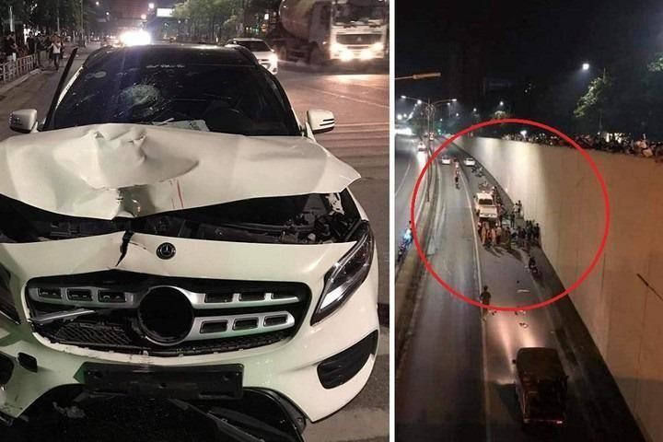
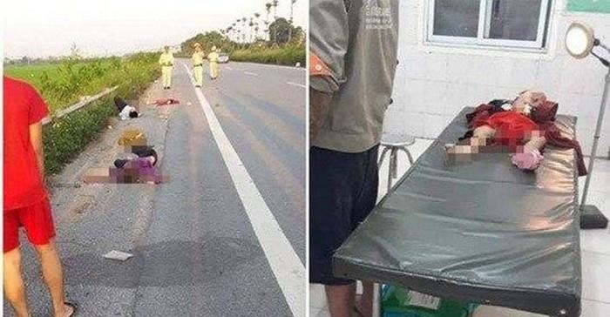
Vụ tai nạn giao thông nghiêm trọng ngày 1/5 làm chết 2 người tại đường hầm Kim Liên, Hà Nội. (Nguồn: baogiaothong.vn)
- Cả nhà 4 người cùng đi trên 1 xe máy bị TNGT ở Sóc Sơn Hà Nội ngày 23/9/2019,
người bố đã uống rượu trước đó. Vụ TNGT khiến người mẹ và hai con nhỏ tử vong.
Hiện trường vụ TNGT thương tâm ở Sóc Sơn khiến người mẹ và hai con nhỏ tử vong, người bố bị thương nặng.

Slide 10
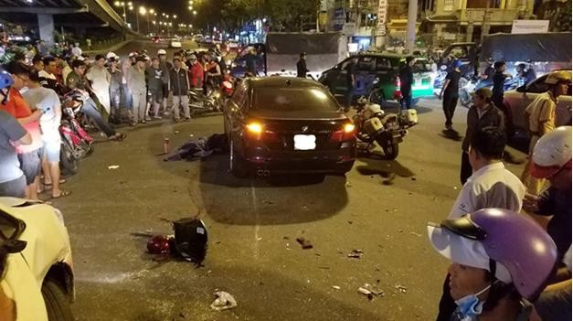
Hiện trường vụ tai nạn giao thông nghiêm trọng tại ngã tư Hàng Xanh ngày 21.10.2018
Vụ tai nạn xảy ra 23 giờ 10 ngày 21.10.2018 tại Ngã tư hàng xanh – TP Hồ Chí Minh, do lái xe Nguyễn T N đã sử dụng rượu, bia trước khi điều khiển ô tô 4 chỗ hiệu BMW BS 51F - 279.xx trên đường Điện Biên Phủ, hướng từ vòng xoay Nguyễn Bỉnh Khiêm về cầu Sài Gòn. Khi đến vòng xoay Hàng Xanh, do không chấp hành hiệu lệnh của đèn tín hiệu giao thông, xe này đã va chạm 5 xe máy đang dừng đèn đỏ. Sau đó xe BMW tiếp tục lao thẳng vào một chiếc taxi rồi mới dừng lại. Vụ tai nạn khiến 01 người chết, 05 người bị thương.
Vụ tai nạn giao thông nghiêm trọng ở đường Trích Sài, phường Bưởi, quận Tây Hồ, Hà Nội vào 17h30 ngày 19/12/2018, lái xe Nguyễn Thu Tr điều khiển xe ô tô gây tai nạn với 07 xe máy, 01 xe taxi và 01 ô tô chuyên dụng của Cảnh sát giao thông. Sau khi gây tai nạn, Cảnh sát kiểm tra nồng độ cồn, tài xế Thu Tr đã vi phạm nồng độ cồn trên 0,7 miligam/1 lít khí thở.

Slide 11
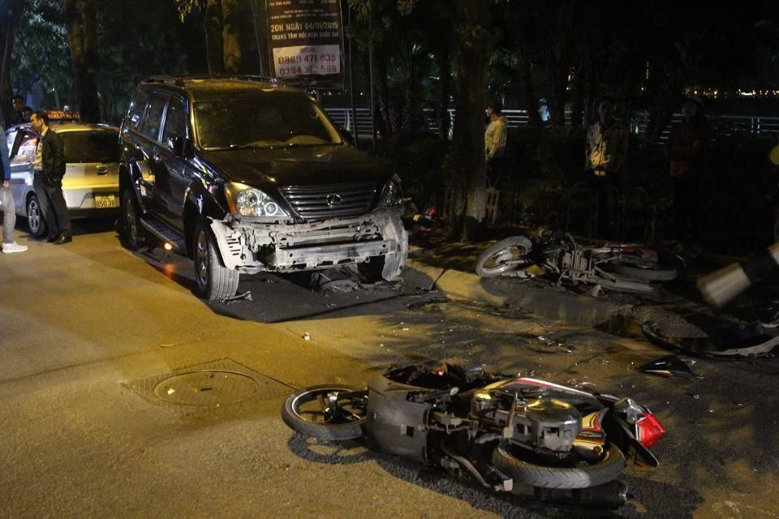
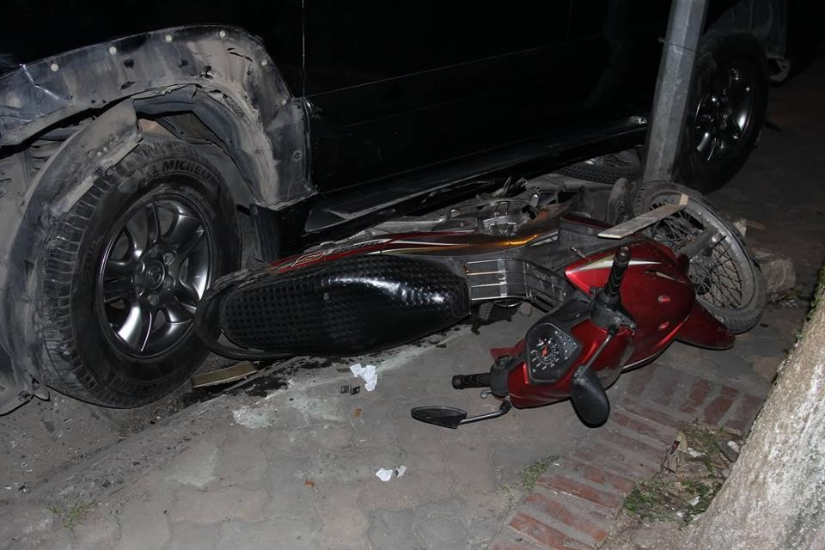
Xe ô tô Lexus gây tai nạn liên hoàn
Nhiều người bị thương được đưa đi cấp cứu sau vụ tai nạn nghiêm trọng

Slide 12
II. Các giải pháp phòng, chống tác hại của rượu, bia khi tham gia giao thông
Xử phạt vi phạm khi lái xe vi phạm quy định nồng độ cồn:
  Quy định xử phạt của nước ngoài
Hầu hết các nước ở Đông Nam Á, Trung Quốc, Nhật Bản và các nước Châu Âu đều thiết lập các trạm kiểm tra nồng độ cồn thông qua hơi thở, nồng độ cồn trong máu và mức độ tỉnh táo của lái xe và có quy định không uống rượu bia khi lái xe; Hình phạt là tước giấy phép lái xe có thời hạn. Cụ thể các mức phạt khi các lái xe vi phạm nồng độ cồn:
Bảng 1: Hình phạt đối với lái xe vi phạm nồng độ cồn tại một số quốc gia
Quốc gia | Mức BAC | Trường hợp vi phạm | Hình phạt
Trung Quốc | (0.02%) 20mg /100ml máu | Nồng độ cồn từ 0.02% - 0.08% | Phạt tiền từ 1000-2000 Nhân dân tệ cùng với đình chỉ bằng lái tới 5 năm
 |  | Nồng độ cồn trên 0.08% | Đình chỉ bằng lái lên tới 10 năm và đối diện án phạt tù
 |  | Gây tai nạn giao thông | cấm lái xe suốt đời, phạt tù
Hồng Kông | 20mg /100ml máu hoặc 0.22mg/l khí thở | Nồng độ cồn trên 20mg /100ml máu hoặc 0.22mg/l khí thở | Bị phạt tiền và giam giữ lên tới 3 năm
Đài Loan | 50mg /100ml máu hoặc 0,15mg /1l khí thở | Nồng độ cồn từ 50mg /100ml máu hoặc 0,15mg /1l khí thở tới 110mg/100ml máu | Bị phạt tiền từ 15,000 tới 90,000 TWD, tước bằng lái trong 1 năm
 |  | Nồng độ trên 110mg/100ml máu | Tước bằng lái 1 năm cộng với án từ 2 năm cho tội danh " gây nguy hiểm cho cộng đồng"
 |  | Lái xe gây tai nạn | Hình phạt cao nhất là tử hình
Thái Lan | 0.00% cho tài xe taxi, xe buýt, tàu…;0.02 % cho người dưới 18 tuổi hoặc người mới có bằng lái <5 năm; 0.05% cho đối tượng | Từ chối đo nồng độ cồn | 10.000 - 20.000 baht hoặc bị phạt một năm tù
 |  | Vi phạm nồng độ cồn | phạt 60.000 baht hoặc 6 tháng tù
 |  | Trường hợp gây tai nạn | Bên cạnh các mức phạt theo quy định và không được bảo hiểm chi trả

Slide 13
 | khác
Nhật Bản | từ 0,15 đến 0,25 mg/1l hơi thở | Vi phạm nồng độ cồn | Có thể bị tước giấy phép lái xe, từ chối cấp lại, cấm lái xe trong vòng 1 đến 5 năm hoặc từ 3 năm đến 10 năm
 | Lái xe trong tình trạng quá mệt mỏi | Vi phạm quy định về giờ làm việc của lái xe | Phạt tối đa đến 3 năm tù hoặc phạt tiền đến 500.000 yên (100 triệu VNĐ).
 | Lái xe trong tình trạng có sử dụng chất kích thích: | Sử dụng chất kích thích (ma túy, tài mà, cần sa, thuốc phiện, chất tạo ảo giác, các chất độc hoặc kích thích bị cấm). | Phạt tố đa đến 5 năm tù hoặc phạt tiền đến 1 triệu Yên (200 triệu VNĐ)“.
Riêng Nhật Bản ngoài việc xử phạt nặng đối với lái xe sử dụng rượu bia còn xử phạt người cung cấp phương tiện cho người lái xe và người mời lái xe sử dụng rượu bia:
Đối với người cung cấp phương tiện cho người lái xe ở trạng thái say rượu có thể bị phạt tù tối đa 5 năm hoặc phạt tiền tối đa 1 triệu Yên (200 triệu VNĐ);
Đối với người cung cấp bia, rượu và người đi cùng xe với người lái xe ở trạng thái say rượu có thể bị phạt tù tối đa 3 năm hoặc phạt tiền đến tối đa 500.000 Yên (100 triệu VNĐ).
Đa số tất các nước ở châu Âu (trừ Malta và Anh), đều có mức độ quy định nồng độ cồn trong máu (BAC) đối với người điều khiển phương tiện là 0.5g/l hoặc thấp hơn, một số nước còn quy định ở mức BAC=0.0 như Cộng Hòa Czech, Hungary, Romania và Liên bang Nga và đưa ra các hình phạt tương ứng như: phạt tiền, tước giấy phép lái xe, trừ điểm trên giấy phép lái xe. Các thông số chi tiết được liệt kê ở bảng dưới.
Bảng 2: Mức BAC và hình phạt đối với lái xe khi vi phạm BAC ở các nước Châu Âu
TT | Quốc Gia | BAC (mg/100lm) | Hình Phạt: Phạt tiền, Tước Giấy Phép Lái xe | Kiểm Tra Nồng Độ Cồn Ngẫu Nhiên
1 | Áo | 50 | có | có
2 | Bỉ | 50 | có | có
3 | Bulgaria | 50 | có | có
4 | Croatia | 50 | có | có
5 | Cyprus | 50 | có | có
6 | Cộng Hòa Czech | 0 | có | có
7 | Đan Mạch | 50 | có | có
8 | Estonia | 20 | có | có

Slide 14
9 | Phần Lan | 50 | có | có
10 | Pháp | 50 | có | có
11 | Đức | 50 | có | không
12 | Hy Lạp | 50 | có | có
13 | Hungary | 0 | có | có
14 | Iceland | 50 | có | có
15 | Ireland | 50 | có | không
16 | Ý | 50 | có | có
17 | Latvia | 50 | có | có
18 | Lithuania | 40 | có | có
19 | Luxemburg | 50 | có | không
20 | Malta | 80 | có | không
21 | Hà Lan | 50 | có | có
22 | Norway | 20 | có | có
23 | Poland | 20 | có | có
24 | Bồ Đào Nha | 50 | có | có
25 | Romania | 0 | có | có
26 | Liên Bang Nga | 0 | Tước GPLX, không phạt tiền | có
27 | Slovakia | 0 | có | có
28 | Slovenia | 50 | có | có
29 | Tây Ban Nha | 50 | có | có
30 | Thụy Điển | 20 | có | có
31 | Thụy Sĩ | 50 | có | có
32 | Thổ Nhĩ Kỳ | 50 | có | có
Ngoài việc bị phạt tiền hành vi sử dụng rượu, bia, chất kích thích của lái xe còn phải chịu trách nhiệm hình sự.
Hiện nay trên thế giới nhằm giảm thiểu tỷ lệ tử vong do tai nạn giao thông liên quan đến sử dụng rượu bia và lái xe, một số nước đã áp dụng các biện pháp theo hướng tăng cường về mặt pháp luật, đưa ra các mức phạt mang tính răn đe hơn, bao gồm nâng mức phạt tiền và thậm chí người vi phạm phải ở tù. Một số hình phạt mang tính hình sự được đề cập theo như bảng dưới.
Bảng 3: Hiệu quả của việc hình sự hóa hành vi uống rượu bia – lái xe ở các nước
Quốc Gia | Năm thực hiện hình sự hoá | Hình phạt | Tác động / Hiệu quả
Thái Lan | 2011 | Vi phạm quy định về nồng độ cồn cho phép10.000 - 20.000 baht hoặc bị phạt một năm tù, phạt 60.000 baht hoặc 6 tháng tù và không được bảo hiểm chi trả | Can thiệp toàn diện bao gồm các chiến dịch truyền thông đại chúng, kiểm tra hơi thở ngẫu nhiên và kiểm tra hơi thở chọn lọc đều là tiết kiệm chi phí và có khả

Slide 15
Quốc Gia | Năm thực hiện hình sự hoá | Hình phạt | Tác động / Hiệu quả
 |  |  | năng làm giảm thương tích giao thông đường bộ liên quan đến rượu tới 24% .
Trung Quốc | 2011 | BAC từ 0.02% đến 0.08 % ( drink driving) bị phạt đình chỉ bằng lái xe đến 5 năm và phạt tiền 1000–2000 CNY (khoảng $ 160–320); BAC lớn hơn 0.08%( drunk driving) sẽ phải đối mặt với việc truy tố tội phạm hình sự và đình chỉ bằng lái đến 10 năm; trong trường hợp gây tai nạn giao thông sẽ bị cấm lái xe suốt đời | Tỷ lệ thương tích liên quan đến rượu bia và lái xe đã giảm được 9,6%, trong đó các tại nạn giao thông vào ban đêm giảm 13,3% và ban ngày giảm tương ứng 6,5%.
Đài Loan | 2004 | Theo quy định mới, tài xế có nồng độ cồn cao hơn 0,55 mg / l khí thở sẽ bị phạt lên tới 60.000 Đài tệ. xấp xỉ US $ 1800), đưa vào tù (tối đa là 1 năm), và có bằng lái xe bị đình chỉ đến 3 năm. | Tỷ lệ tại nạn giao thông liên quan đến rượu bia – lái xe giảm 64.2% trong 1 tháng đầu áp dụng chính sách, 75.2% trong tháng thứ 2, và đạt tối đa 80.2% trong tháng thứ 5
Tây ban Nha | 2007 | BAC> 1,2mg/l khí thở phạt 3-6 tháng tù; 60-1200 euro; phục vụ công ích 31-90 ngày, đình chỉ bằng lái từ 1-4 năm | Một số nhà điều tra cóbáo cáo rằng ảnh hưởng của tội phạm lái xe say rượu giảm từ 0% đến 73% số vụ va chạm có liên quan đến rượu
Mỹ | 1998 | Mức BAC 0.02% cho người dưới 21 tuổivà 0.08% cho các đối tượng khác, người vi phạm có thể đối tạm giam giữ từ 96 giờ tới 6 tháng, đình chỉ giấy phép lái xe 6 tháng, phạt tiền từ 390$ -1000$ | Các nhà nghiên cứu đã tìm thấy 6%, 5% và thậm chí giảm 0% số lượng tử vong do đường liên quan đến rượu trong các nghiên cứu khác nhau.
1.2. Quy định xử phạt của Việt Nam
Trong nhiều năm qua, Việt Nam đã và đang thực hiện các chính sách mang tầm cỡ quốc gia, chiến lược của quốc gia nhằm giảm thiểu ảnh hưởng của việc sử dụng đồ uống có cồn trong đó có việc giảm tác hại của hành vi sử dụng rượu bia, chất kích thích khi lái xe, theo tổ chức y tế thế giới (WHO) tính đến hết năm 2016 có 80 quốc gia có chính sách về đồ uống có cồn, 8 quốc gia có chính sách mang tính địa phương về đồ uống có cồn và 11 quốc gia cấm hoàn toàn đồ uống có cồn. Một số nước đã ban hành các luật cụ thể để kiểm soát tác hại của đồ uống có cồn (rượu , bia) như Thái Lan, các nước Châu Âu..., bên cạnh đó Việt Nam cũng đang thực hiện Nghị định xử phạt vi phạm hành chính trong lĩnh vực đường bộ đường sắt (Nghị định số

Slide 16
46/2016/NĐ-CP). Dưới đây là một số chính sách quốc gia về đồ uống có cồn ở Việt Nam nhằm tạo ra được cái nhìn tổng quan trong chiến lược quốc gia về vấn đề ảnh hưởng của việc sử dụng rượu bia tại Việt Nam.
Theo quy định tại Điều 5 của Luật số 44/2019/QH14 ngày 14/06/2019, có 13 hành vi bị nghiêm cấm trong phòng, chống tác hại của rượu, bia như: Xúi giục, kích động, lôi kéo, ép buộc người khác uống rượu, bia; Người chưa đủ 18 tuổi uống rượu, bia; bán, cung cấp, khuyến mại rượu, bia cho người chưa đủ 18 tuổi; Quảng cáo rượu có độ cồn từ 15 độ trở lên;Cung cấp thông tin không chính xác, sai sự thật về ảnh hưởng của rượu, bia đối với sức khỏe; Khuyến mại trong hoạt động kinh doanh rượu, bia có độ cồn từ 15 độ trở lên; sử dụng rượu, bia có độ cồn từ 15 độ trở lên để khuyến mại dưới mọi hình thức…. Trong đó đáng chú ý là hành vi “Điều khiển phương tiện giao thông mà trong máu hoặc hơi thở có nồng độ cồn“. Như vậy, việc cấm lái xe sau khi sử dụng rượu bia đã chính thức được Luật hóa.
Theo quy định tại Điều 21 của Luật số 44/2019/QH14 ngày 14/06/2019, “Phòng ngừa tai nạn giao thông liên quan đến sử dụng rượu, bia
Người điều khiển phương tiện giao thông không uống rượu, bia trước và trong khi tham gia giao thông.
Người đứng đầu cơ sở kinh doanh vận tải, chủ phương tiện giao thông vận tải có trách nhiệm chủ động thực hiện biện pháp phòng ngừa, phát hiện, ngăn chặn người điều khiển phương tiện vận tải uống rượu, bia ngay trước và trong khi tham gia giao thông.
Cơ quan, người có thẩm quyền có trách nhiệm kiểm tra nồng độ cồn trong máu, hơi thở của người điều khiển phương tiện giao thông đang tham gia giao thông hoặc gây ra tai nạn giao thông.
Bộ Giao thông vận tải có trách nhiệm xây dựng nội dung và tổ chức việc đào tạo về phòng, chống tác hại của rượu, bia trong chương trình đào tạo cấp bằng, chứng chỉ, giấy phép điều khiển phương tiện giao thông thuộc phạm vi quản lý.”.
Như vậy, Phòng chống tác hại rượu bia trong tham gia giao thông không chỉ có đối tượng trực tiếp là lái xe, chủ sử dụng lao động (doanh nghiệp kinh doanh vận tải), lực lượng tuần tra kiểm soát mà cả cơ quản quản lý trong lĩnh vực giao thông cũng đều phải có trách nhiệm nhằm giảm thiểu tai nạn giao thông do người điều khiển phương tiện giao thông đường bộ có sử dụng rượu, bia gây ra.

Slide 17
- Khoản 8 Điều 8 Luật Giao thông đường bộ số 23/2008/QH12 “Các hành vi bị nghiêm cấm: điều khiển xe ô tô, máy kéo, xe máy chuyên dùng trên đường mà trong máu hoặc hơi thở có nồng độ cồn; điều khiển xe mô tô, xe gắn máy mà trong máu có nồng độ cồn vượt quá 50 miligam/100 mililít máu hoặc 0,25 miligam/1 lít khí thở.”
Bảng 4: hình phạt đối với lái xe vi phạm nồng độ cồn tại việt nam (nghị định số 46/2016/NĐ-CP ngày 26/05/2016 quy định xử phạt vi phạm hành chính trong lĩnh vực giao thông đường bộ và đường sắt).
Mức BAC | Trường hợp vi phạm | Hình phạt
50mg /100ml máu hoặc 0,25mg /1l khí thở | Nồng độ cồn chưa vượt quá 50 miligam/100 mililít máu hoặc chưa vượt quá 0,25 miligam/1 lít khí thở | Phạt tiền từ 2.000.000 đồng đến 3.000.000 đồng đối với người điều khiển xe và tước quyền sử dụng GPLX từ 1 đến 3 tháng.
 | Nồng độ cồn vượt quá 50 miligam đến 80 miligam/100 mililít máu hoặc vượt quá 0,25 miligam đến 0,4 miligam/1 lít khí thở | Phạt tiền từ 7.000.000 đồng đến 8.000.000 đồng đối với người điều khiển xe và tước quyền sử dụng GPLX từ 3 đến 5 tháng
 | Nồng độ cồn vượt quá 80 miligam/100 mililít máu hoặc vượt quá 0,4 miligam/1 lít khí thở hoặc Không chấp hành yêu cầu kiểm tra về nồng độ cồn của người thi hành công vụ | Phạt tiền từ 16.000.000 đồng đến 18.000.000 đồng đối với người điều khiển xe và tước quyền sử dụng GPLX từ 4 đến 6 tháng
 | Hành vi sử dụng rượu bia gây thiệt hại cho người khác | Bồi thường cho người bị thiệt hại theo mức độ thiệt hại (Điều 569 Luật Dân sự năm 2015)
 | Vi phạm quy định về an toàn giao thông đường bộ gây thiệt hại cho người khác | Bị phạt tù từ 3 - 10 năm (Luật Hình sự năm 2015)
- Điều 260 “Tội vi phạm quy định về tham gia giao thông đường bộ” Luật Hình sự số 100/2015/QH13 năm 2015 quy định.
“1. Người nào tham gia giao thông đường bộ mà vi phạm quy định về an toàn giao thông đường bộ thuộc một trong các trường hợp sau đây, thì bị phạt tiền từ

Slide 18
    đồng đến 100.000.000 đồng, phạt cải tạo không giam giữ đến 03 năm hoặc phạt tù từ 01 năm đến 05 năm:
      Làm chết 01 người hoặc gây thương tích hoặc gây tổn hại cho sức khỏe của 01 người với tỷ lệ tổn thương cơ thể 61% trở lên;
      Gây thương tích hoặc gây tổn hại cho sức khỏe cho 02 người với tỷ lệ tổn thương cơ thể của mỗi người từ 31% đến 60%;
      Gây thương tích hoặc gây tổn hại cho sức khỏe cho 03 người trở lên mà tổng tỷ lệ tổn thương cơ thể của những người này từ 61% đến 121%;
      Gây thiệt hại về tài sản từ 100.000.000 đồng đến dưới 500.000.000 đồng.
2. Phạm tội thuộc một trong các trường hợp sau đây, thì bị phạt tù từ 03 năm đến 10 năm:
Không có giấy phép lái xe theo quy định;
Trong tình trạng có sử dụng rượu, bia mà trong máu hoặc hơi thở có nồng độ cồn vượt quá mức quy định hoặc có sử dụng chất ma túy hoặc các chất kích thích mạnh khác mà pháp luật cấm sử dụng;
Gây tai nạn rồi bỏ chạy để trốn tránh trách nhiệm hoặc cố ý không cứu giúp người bị nạn;
Không chấp hành hiệu lệnh của người điều khiển hoặc hướng dẫn giao
thông;
đ) Làm chết 02 người;
Gây thương tích hoặc gây tổn hại cho sức khỏe của 02 người với tỷ lệ tổn thương cơ thể của mỗi người 61% trở lên;
Gây thương tích hoặc gây tổn hại cho sức khỏe của 03 người trở lên mà tổng tỷ lệ tổn thương cơ thể của những người này từ 122% đến 200%;
Gây thiệt hại về tài sản từ 500.000.000 đồng đến dưới 1.500.000.000 đồng.
3. Phạm tội thuộc một trong các trường sau đây, thì bị phạt tù từ 07 năm đến 15 năm:

Slide 19
Làm chết 03 người trở lên;
Gây thương tích hoặc gây tổn hại cho sức khỏe của 03 người với tỷ lệ tổn thương cơ thể của mỗi người 61% trở lên;
Gây thương tích hoặc gây tổn hại cho sức khỏe của 03 người trở lên mà tổng tỷ lệ tổn thương cơ thể của những người này 201% trở lên;
Gây thiệt hại về tài sản 1.500.000.000 đồng trở lên.
Người tham gia giao thông đường bộ mà vi phạm quy định về an toàn giao thông đường bộ gây thương tích hoặc gây tổn hại cho sức khỏe của 01 người với tỷ lệ tổn thương cơ thể từ 31% đến 60% hoặc gây thương tích hoặc gây tổn hại cho sức khỏe của 02 người trở lên mà tổng tỷ lệ tổn thương cơ thể của những người này từ 31% đến 60%, thì bị phạt tiền từ 30.000.000 đồng đến 100.000.000 đồng hoặc phạt cải tạo không giam giữ đến 03 năm.
Vi phạm quy định về an toàn giao thông đường bộ mà có khả năng thực tế dẫn đến hậu quả gây thiệt hại cho tính mạng, sức khỏe hoặc tài sản của người khác nếu không được ngăn chặn kịp thời, thì bị phạt tiền từ 10.000.000 đồng đến
50.000.000 đồng, phạt cải tạo không giam giữ đến 01 năm hoặc phạt tù từ 03 tháng đến 01 năm.
6. Người phạm tội còn có thể bị cấm đảm nhiệm chức vụ, cấm hành nghề hoặc làm công việc nhất định từ 01 năm đến 05 năm.”
2. Tăng cường công tác tuần tra kiểm soát để ngăn ngừa lái xe sử dụng rượu, bia khi tham gia giao thông
Cơ quan chức năng tăng cường công tác tuần tra, kiểm soát, lập chốt kiểm tra nồng độ cồn đối với người điều khiển phương tiện giao thông đường bộ.

Slide 20
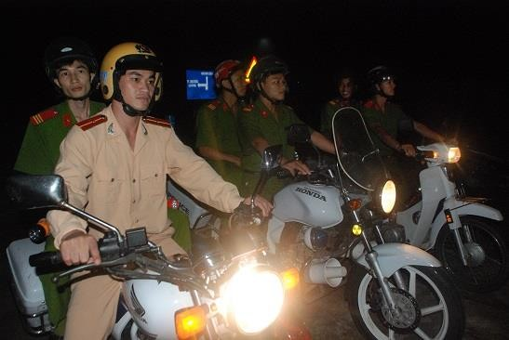
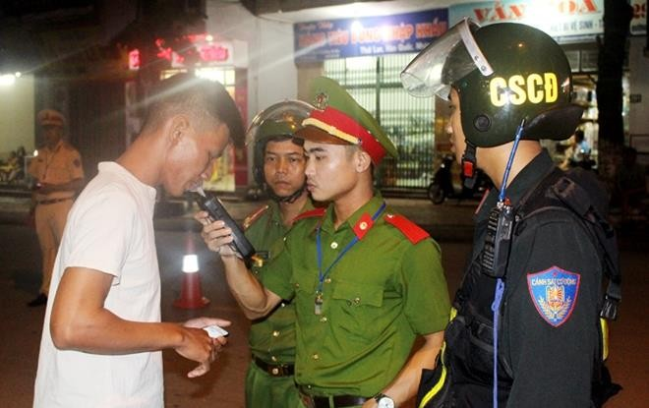
Tăng cường tuần tra lưu động để phát hiện, xử lý người lái xe sử dụng rượu khi tham gia giao thông
Lập chốt kiểm tra nồng độ cồn đối với lái xe tham gia giao thông
- Tăng nặng hình phạt đối với người lái xe sử dụng rượu, bia tham gia giao thông;

Slide 21
Hoạt động tuyên truyền phòng, chống tác hại của rượu, bia khi tham gia giao thông
  Các hoạt động tuyền truyền:
Trong những năm qua nhiều giải pháp đồng bộ, quyết liệt đã được thực hiện, tình hình TNGT những năm năm gần đây liên tục kéo giảm cả 3 tiêu chí: số vụ, số người chết, số người bị thương. Dù vậy, TNGT vẫn diễn biến phức tạp. Gần đây, xảy ra nhiều vụ TNGT thương tâm do người điều khiển phương tiện giao thông có sử dụng rượu bia trước khi lái xe, vi phạm quy định về nồng độ cồn. Nhận thấy được tác hại của rượu, bia đối với xã hội nói chung và hoạt động tham gia giao thông nói riêng, toàn bộ hệ thống chính trị đã vào cuộc trong hoạt động phòng, chống tác hại của rượu, bia khi tham gia giao thông.
  Quy định trong Luật phòng, chống tác hại của rượu, bia trách nhiệm của các bên liên quan trong việc tuyên truyền phổ biến các kiến thức về phòng, chống tác hại của rượu, bia:
Theo quy định tại khoản 6 Điều 32 Luật phòng, chống tác hại rượu, bia số 44/2019/QH14 ngày 14/06/2019 “ Cơ sở bán rượu, bia tiêu dùng tại chỗ nhắc nhở và có hình thức thông tin phù hợp đối với khách hàng về việc không điều khiển phương tiện giao thông, hỗ trợ khách hàng thuê, sử dụng phương tiện giao thông công cộng sau khi uống rượu, bia”. Như vậy, người đã uống rượu, bia thì không tự mình lái xe, mà có thể đề nghị cơ sở bán rượu, bia tiêu dùng hỗ trợ thuê, sử dụng phương tiện công cộng.
Theo quy định tại Điều 34 Luật phòng, chống tác hại rượu, bia số 44/2019/QH14 ngày 14/06/2019 “Trách nhiệm của gia đình trong phòng, chống tác hại của rượu, bia
Giáo dục, giám sát, nhắc nhở thành viên chưa đủ 18 tuổi không uống rượu, bia, các thành viên khác trong gia đình hạn chế uống rượu, bia; động viên, giúp đỡ người nghiện rượu, bia trong gia đình cai nghiện rượu, bia.
Hướng dẫn các thành viên trong gia đình kỹ năng từ chối uống rượu, bia; kỹ năng nhận biết, ứng xử, xử trí khi gặp người say rượu, bia, người nghiện rượu, bia và thực hiện các biện pháp phòng, chống tác hại của rượu, bia.
Tham gia với các cơ quan, tổ chức và cộng đồng thực hiện phòng, chống tác hại của rượu, bia.”

Slide 22
Cần hướng dẫn các thành viên trong gia đình kỹ năng từ chối uống rượu, bia, kỹ năng nhận biết, ứng xử, khi gặp người say rượu, bia, người nghiện rượu, bia và các biện pháp phòng, chống tác hại của rượu, bia./.

